Slide 1
Support Vector Machine (SVM)

Slide 2
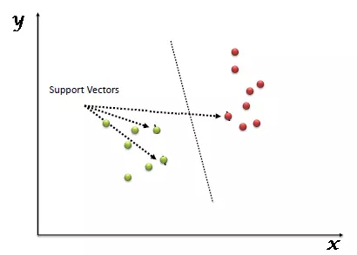
SVM là gì
SVM là một thuật toán giám sát, nó có thể sử dụng cho cả việc phân loại hoặc đệ quy.
Tuy nhiên nó được sử dụng chủ yếu cho việc phân loại. Trong thuật toán này, chúng ta vẽ đồi thị dữ liệu là các điểm trong n chiều ( ở đây n là số lượng các tính năng bạn có) với giá trị của mỗi tính năng sẽ là một phần liên kết.
Support Vectors hiểu một cách đơn giản là các đối tượng trên đồ thị tọa độ quan sát, Support Vector Machine là một biên giới để chia hai lớp tốt nhất.

Slide 3
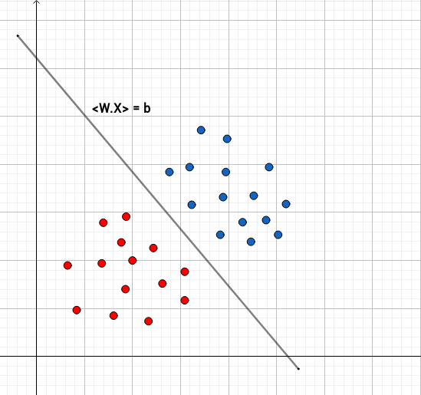
SVM làm việc như thế nào
Ý tưởng của SVM là tìm một siêu phẳng (hyper lane) để phân tách các điểm dữ liệu. Siêu phẳng này sẽ chia không gian thành các miền khác nhau và mỗi miền sẽ chứa một loại giữ liệu
Siêu phẳng được biểu diễn bằng hàm số ( W và X là các vector <W.X> là tích vô ) Hay ( là ma trận chuyễn vị)

Slide 4
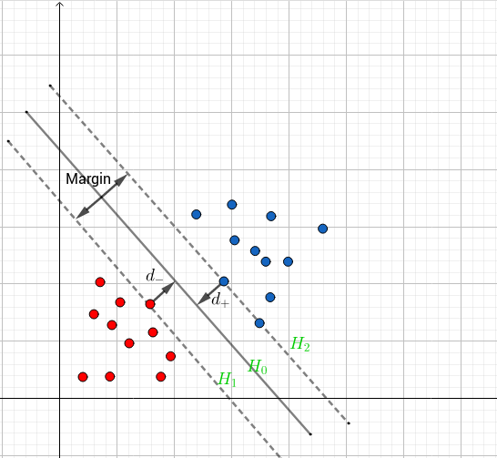
Cách chọn siêu phẳng tối ưu:
Giả sử chúng ta phải phân loại tập dữ liệu các lớp dương (màu xanh) nhãn là 1 và các dữ liệu lớp âm (màu đỏ) nhãn là -1 (tập dữ liệu có thể phân tách tuyến tính).
Siêu phẳng phân tách hai lớp giữ liệu thỏa mã <W.X> + b =0. Siêu phẳng này tạo ra hai nữa không gian (half space) dữ liệu:
Không gian các dữ liệu lớp âm thỏa mãn và không gian dữ liệu lớp dương thỏa mãn

Slide 5
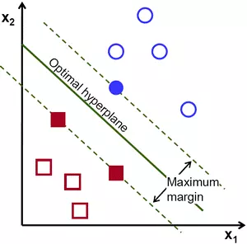
Margin trong SVM
Margin là khoảng cách giữa siêu phẳng đến 2 điểm dữ liệu gần nhất tương ứng với các phân lớp. Trong ví dụ quả táo quả lê đặt trên mặt bán, margin chính là khoảng cách giữa cây que và hai quả táo và lê gần nó nhất.
Điều quan trọng ở đây đó là phương pháp SVM luôn cố gắng cực đại hóa margin này, từ đó thu được một siêu phẳng tạo khoảng cách xa nhất so với 2 quả táo và lê. Nhờ vậy, SVM có thể giảm thiểu việc phân lớp sai (misclassification) đối với điểm dữ liệu mới đưa vào

Slide 6
Lập trình tìm nghiệm cho bài toán SVM
Tìm nghiệm cho SVM ta sử dụng trực tiếp thư viện sklearn.
Chúng ta sẽ sử dụng hàm*** sklearn.svm.SVC*** ở đây. Các bài toán thực tế thường sử dụng thư viện libsvm được viết trên ngôn ngữ C, có API cho Python và Matlab.
from sklearn.svm import SVC
y1 = y.reshape((2*N,))
X1 = X.T # each sample is one row
clf = SVC(kernel = 'linear', C = 1e5) # just a big number
clf.fit(X1, y1)
w = clf.coef_
b = clf.intercept_
print('w = ', w)
print('b = ', b)
w = [[-2.00971102 0.64194082]]
b = [ 4.66595309]

Slide 7
Kết luận về bài toán
Là một kĩ thuật phân lớp khá phổ biến, SVM thể hiện được nhiều ưu điểm trong số đó có việc tính toán hiệu quả trên các tập dữ liệu lớn. Có thể kể thêm một số Ưu điểm của phương pháp này như:
Xử lý trên không gian số chiều cao: SVM là một công cụ tính toán hiệu quả trong không gian chiều cao, trong đó đặc biệt áp dụng cho các bài toán phân loại văn bản và phân tích quan điểm nơi chiều có thể cực kỳ lớn.
Tiết kiệm bộ nhớ: Do chỉ có một tập hợp con của các điểm được sử dụng trong quá trình huấn luyện và ra quyết định thực tế cho các điểm dữ liệu mới nên chỉ có những điểm cần thiết mới được lưu trữ trong bộ nhớ khi ra quyết định.
Tính linh hoạt - phân lớp thường là phi tuyến tính. Khả năng áp dụng Kernel mới cho phép linh động giữa các phương pháp tuyến tính và phi tuyến tính từ đó khiến cho hiệu suất phân loại lớn hơn.

Slide 8
Nhược điểm:
Bài toán số chiều cao: Trong trường hợp số lượng thuộc tính (p) của tập dữ liệu lớn hơn rất nhiều so với số lượng dữ liệu (n) thì SVM cho kết quả khá tồi.
Chưa thể hiện rõ tính xác suất: Việc phân lớp của SVM chỉ là việc cố gắng tách các đối tượng vào hai lớp được phân tách bởi siêu phẳng SVM. Điều này chưa giải thích được xác suất xuất hiện của một thành viên trong một nhóm là như thế nào. Tuy nhiên hiệu quả của việc phân lớp có thể được xác định dựa vào khái niệm margin từ điểm dữ liệu mới đến siêu phẳng phân lớp mà chúng ta đã bàn luận ở trên.

Slide 9
Kết luận:
SVM là một phương pháp hiệu quả cho bài toán phân lớp dữ liệu. Nó là một công cụ đắc lực cho các bài toán về xử lý ảnh, phân loại văn bản, phân tích quan điểm.
Support Vector Machine là bài toán đi tìm mặt phân cách sao cho margin tìm được là lớn nhất, đồng nghĩa với việc các điểm dữ liệu an toàn nhất so với mặt phân cách.
Bài toán tối ưu trong SVM là một bài toán lồi với hàm mục tiêu là stricly convex, nghiệm của bài toán này là duy nhất. Hơn nữa, bài toán tối ưu đó là một Quadratic Programming (QP).

Slide 10
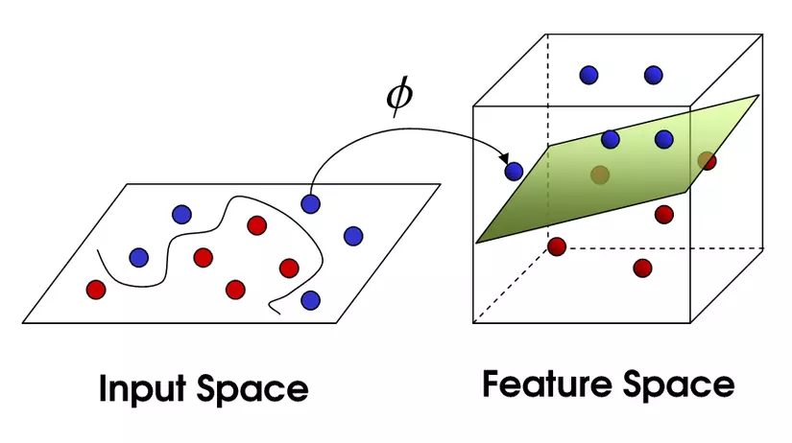
Một yếu tố làm nên hiệu quả của SVM đó là việc sử dụng Kernel function khiến cho các phương pháp chuyển không gian trở nên linh hoạt hơn.

